Slide 1
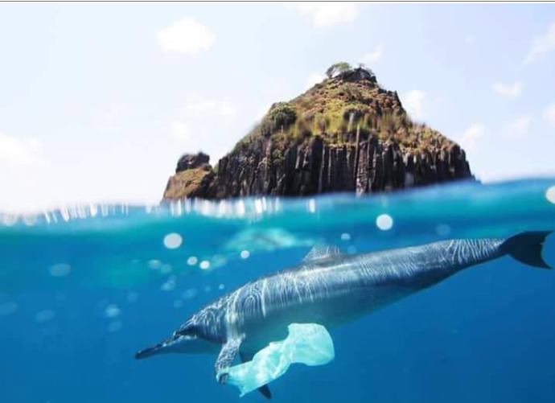
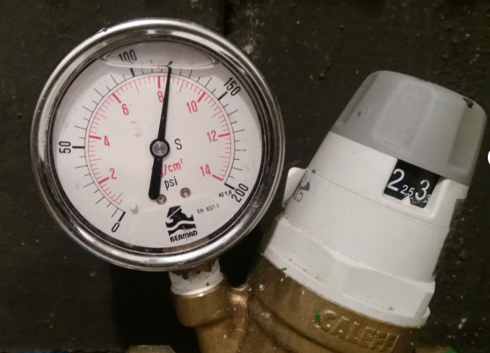
E
M
U
D
E
O
F
U
T
U
R
O
C
O
N
S
T
R
U
A
U
M
A
S
U
S
T
E
N
T
Á
V
E
L
F
O
R
M
A
Ç
Ã
O

Slide 2
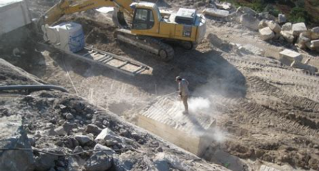
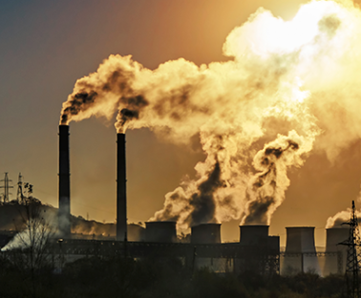
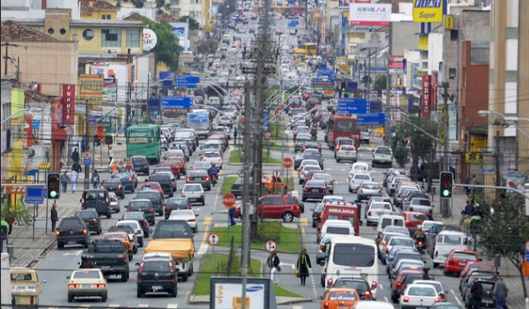
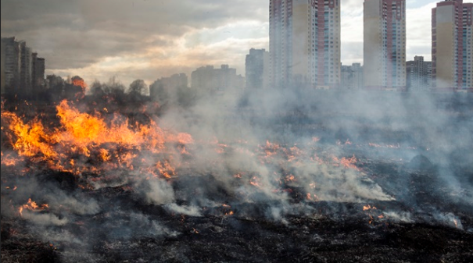

Slide 3
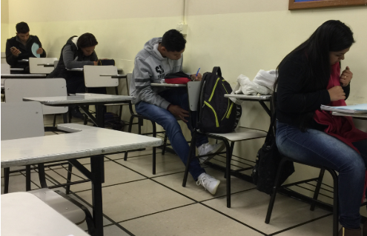
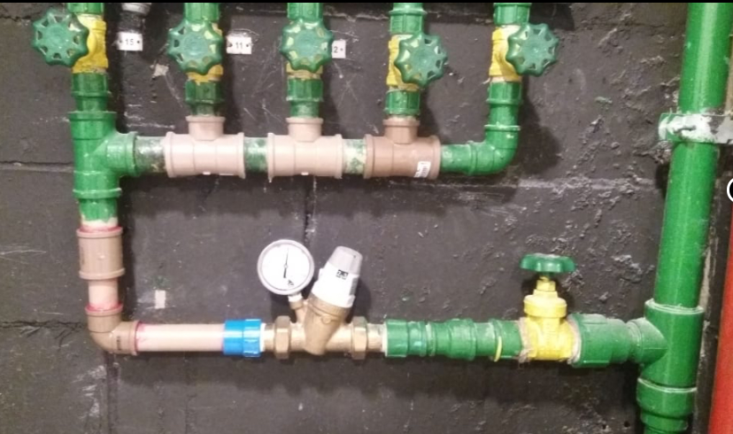
Fala do prof. Mauro

Slide 4
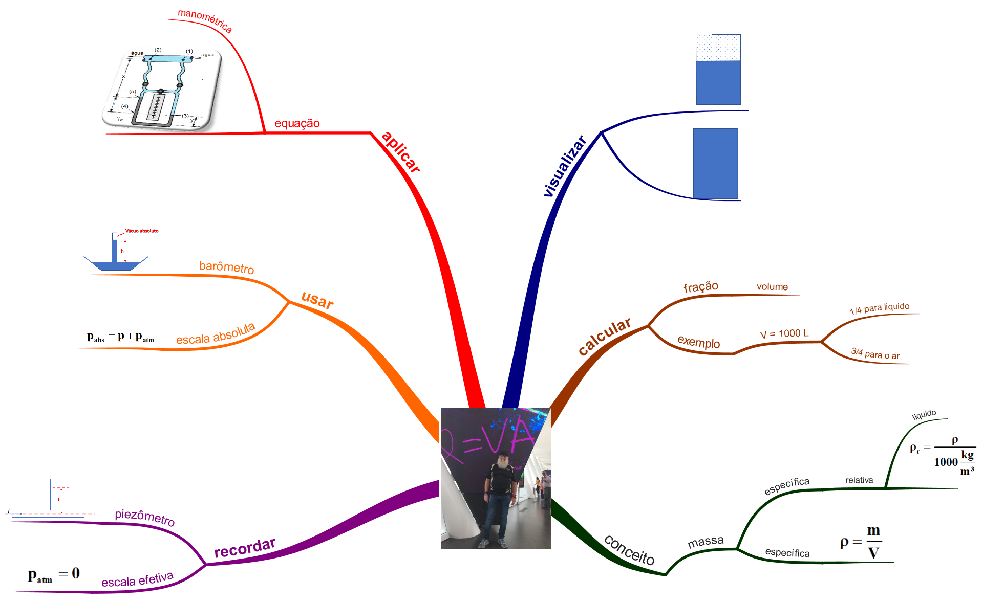
Conteúdo avaliada na D11
massa do ar menor que a massa do líquido.
líquido + ar
Só líquido

Slide 5
Unidade 3
Introdução a cinemática
dos fluidos
http://www.escoladavida.eng.br/ft/chamada_de_ft.htm

Slide 6
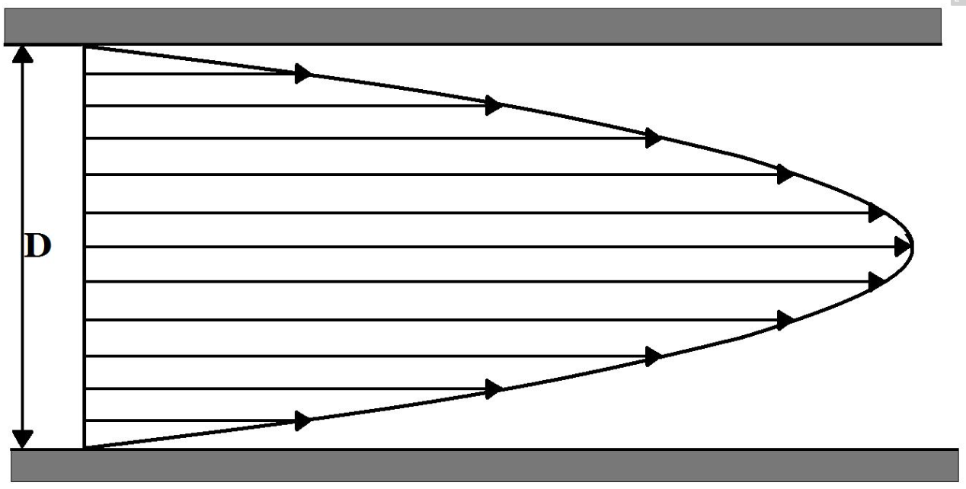
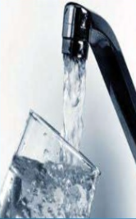
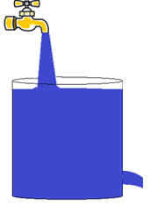
Hidrodinâmica
Estudamos os escoamentos
incompressíveis, onde a
massa específica
permanece constante,
na engenharia praticamente
todos os líquidos e gás com
escoamento isotérmico
e velocidades inferiores a
70 m/s.
Hidrodinâmica
O escoamento também se dá
em regime permanente,
neste caso o tempo não é
variável do fenômeno, portanto,
em uma dada seção do
escoamento as propriedades
não mudam com o tempo, elas
podem mudar de seção para seção.
Tendo reservatórios os seus níveis
são considerados constantes
Hidrodinâmica
No estudo da hidrodinâmica, estaremos
considerando as energias por unidade
de peso, e a isto, denominamos de
carga, a sua unidade será uma de
comprimento o que facilita sua
visualização, exemplo: m, que muitas
vezes é designado de mca.

Slide 7
Escoamento em regime permanente
Reafirmo, as propriedades em cada ponto são invariáveis com o tempo!
Então é por isso que os níveis de reservatórios ficam constantes!
E aonde isto acontece?

Slide 8
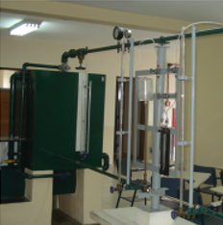
Reservatório de pequenas dimensões, porém a vazão que entra é igual a vazão que saí!
O nível fica constante em duas situações:
O que vem a ser vazão?
Reservatório é considerado de grandes dimensões!

Slide 9
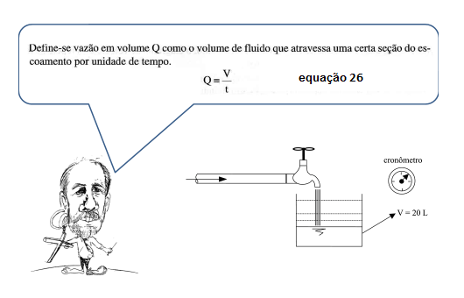

Slide 10
SEJA
I
S
A
T
I
S
F
E
I
T
O
Resignação
A resignação
é o troféu
conquistado
pelo cidadão
ou será réu
que vive
de suas derrotas
S
E
M
P
R
E

